Slide 1

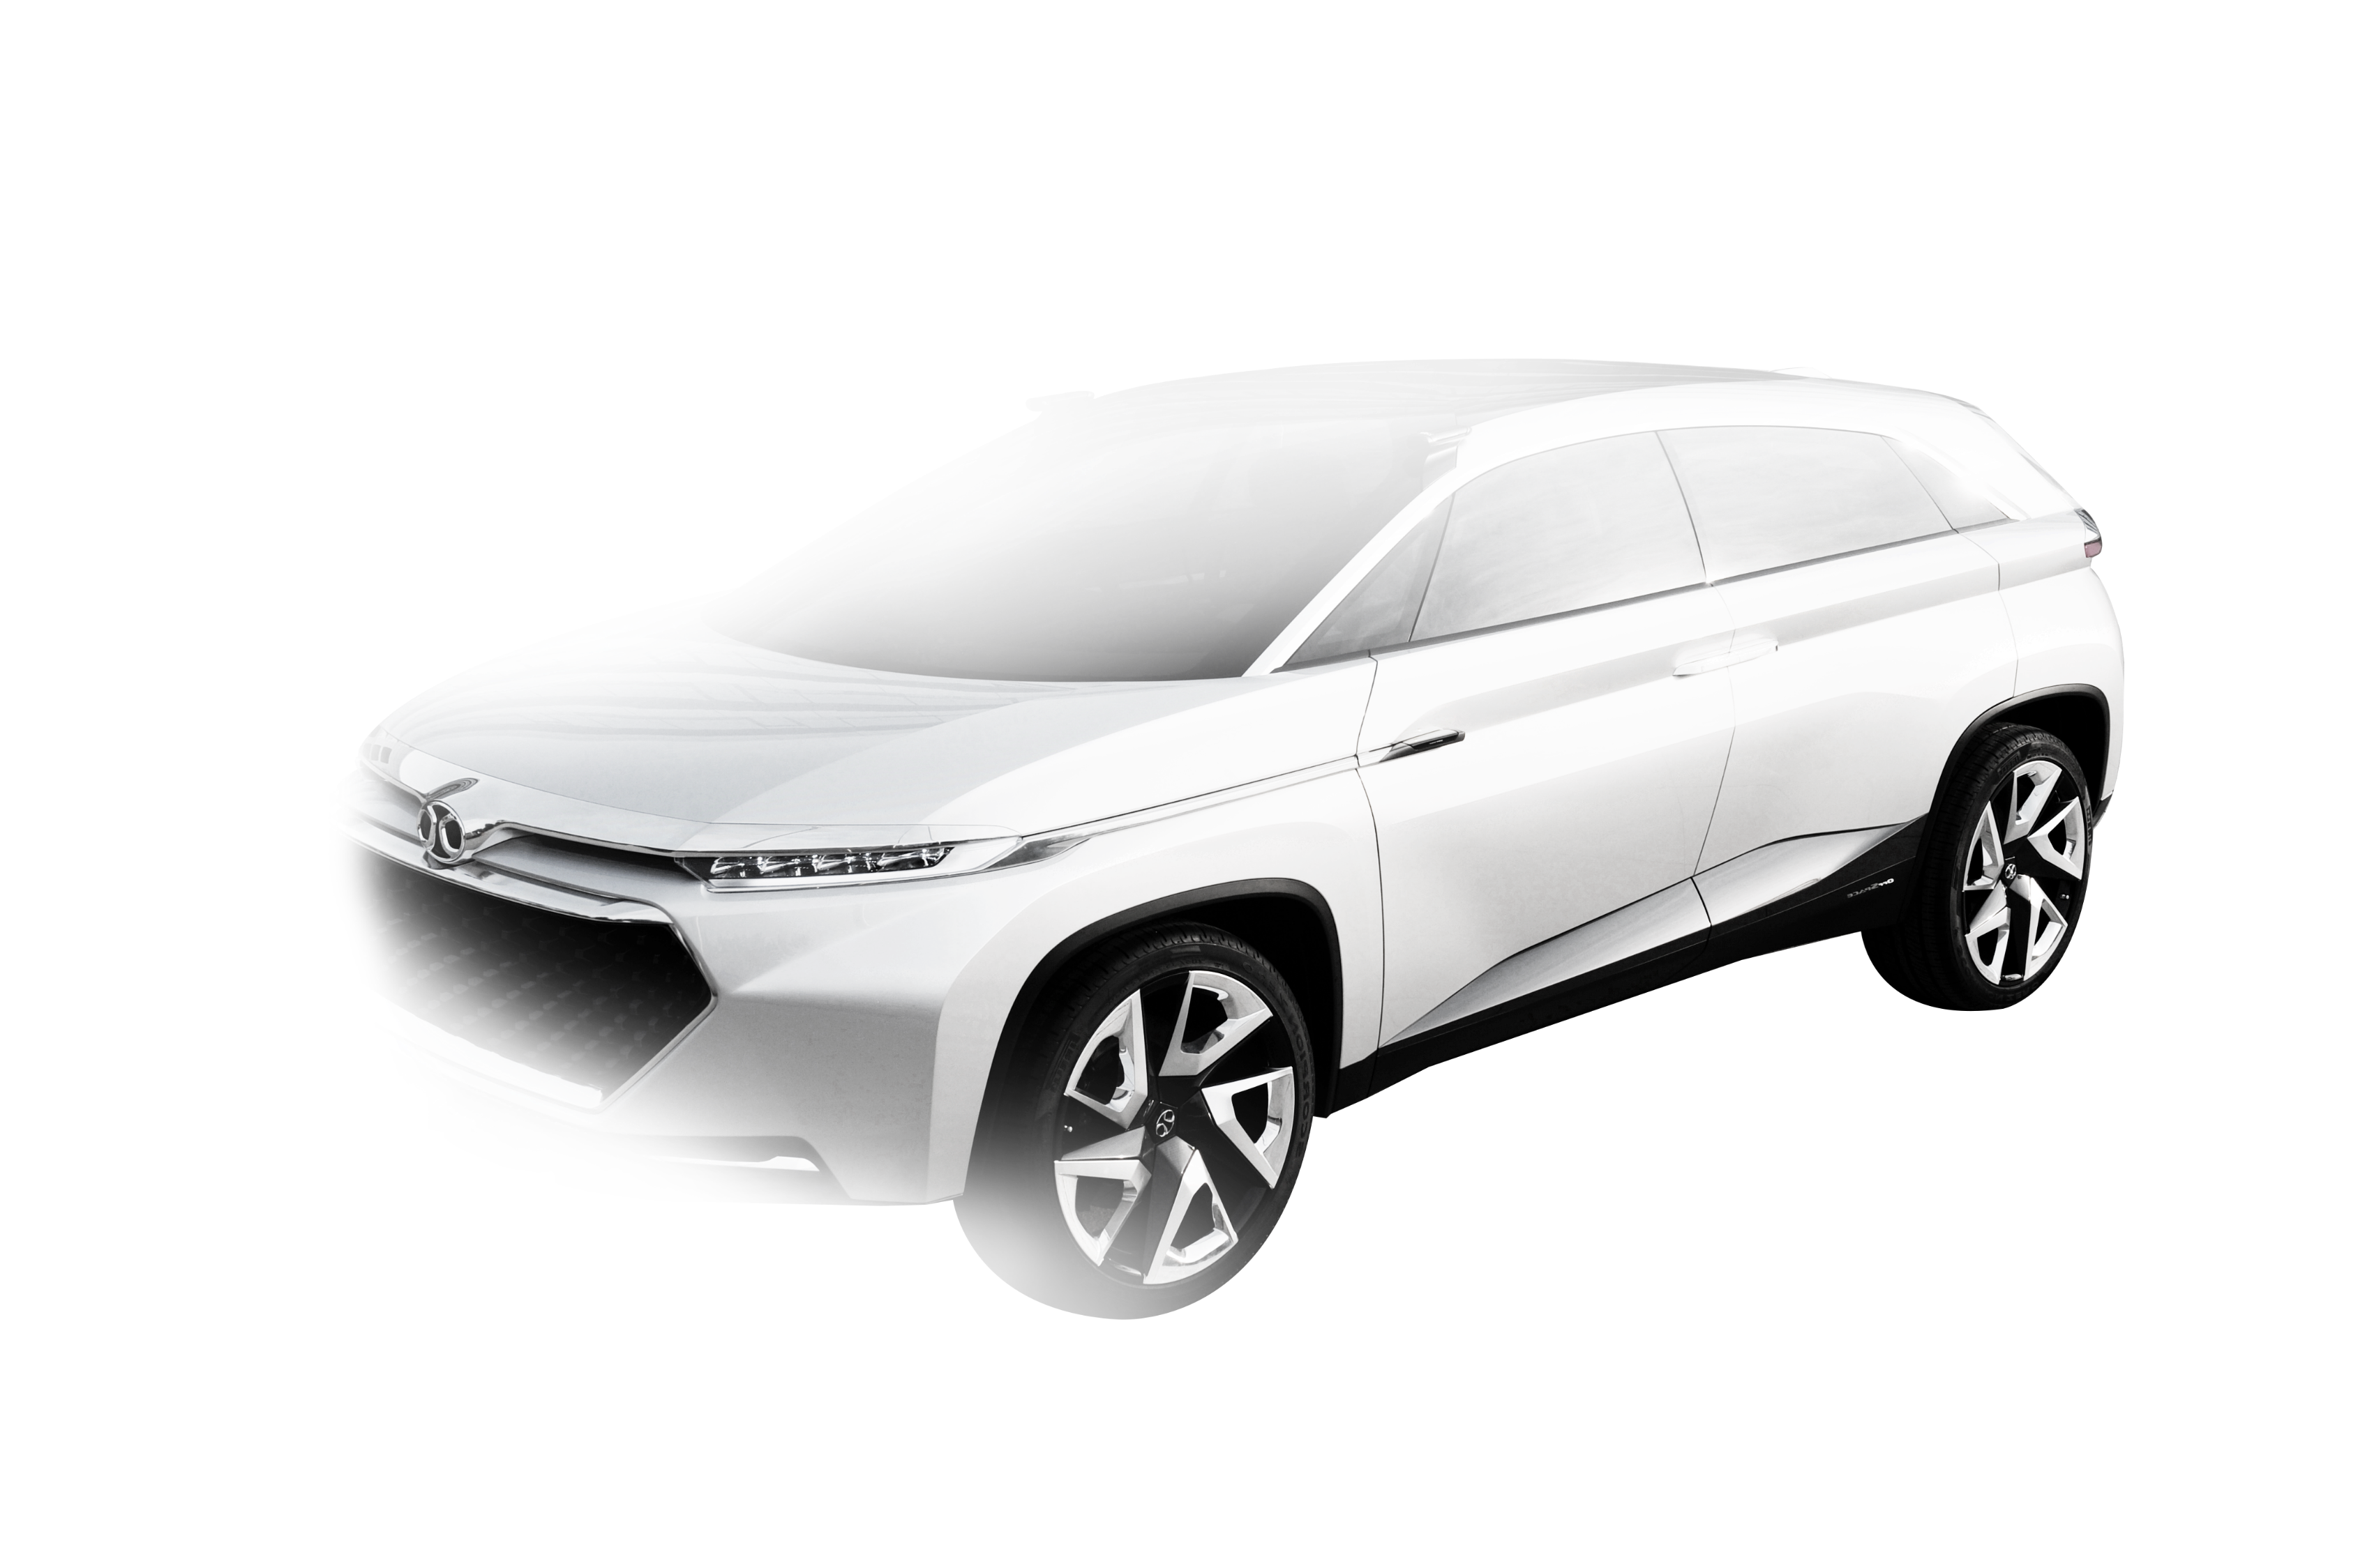
北京光华荣昌
+
欧马可整体电泳工装车
零件名：欧马可整体电泳工装车
供应商：北京光华荣昌汽车部件有限公司
版 本：A0
编 制：李玉旺
日 期：2024.8.12

Slide 2
北京光华荣昌
目 录
1、为什么改善工装车
2、工装车改善前和改善后
3、价格对比
永远为客户创造超价值服务
第 1 页／共8页

Slide 3
北京光华荣昌
1、为什么改善工装车
欧马可靠背骨架工装车，因要整体电泳，现有的包装方案已出现磕碰划伤，重新制作包装方案，需要新制作2个工装车
永远为客户创造超价值服务
第 2 页／共8 页

Slide 4
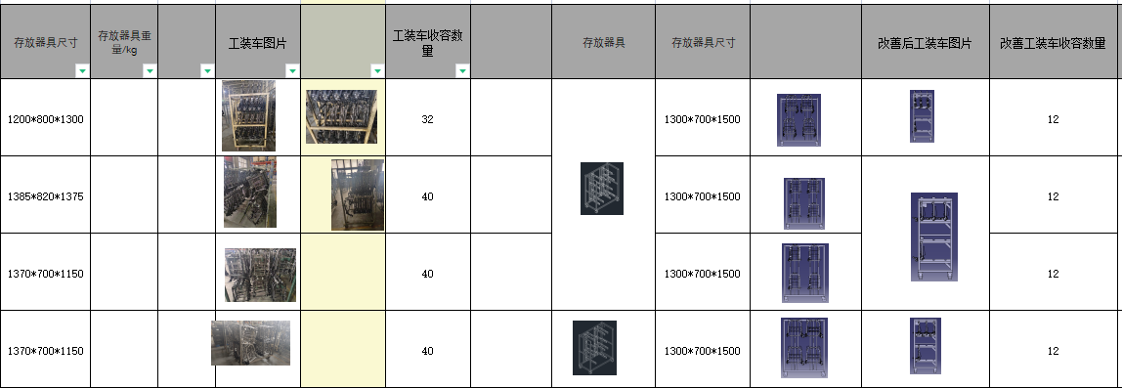
北京光华荣昌
2、工装车改善前和改善后
永远为客户创造超价值服务
第 1 页／共8页

Slide 5
北京光华荣昌
3、价格对比
 | 报价 |  |  |  | 改工装车
正背、小背工装车 | 3100，批量时2125 |  |  |  | 920
副背工装车 | 3100，批量时2125 |  |  |  | 920
永远为客户创造超价值服务
第 1 页／共8页

Slide 6
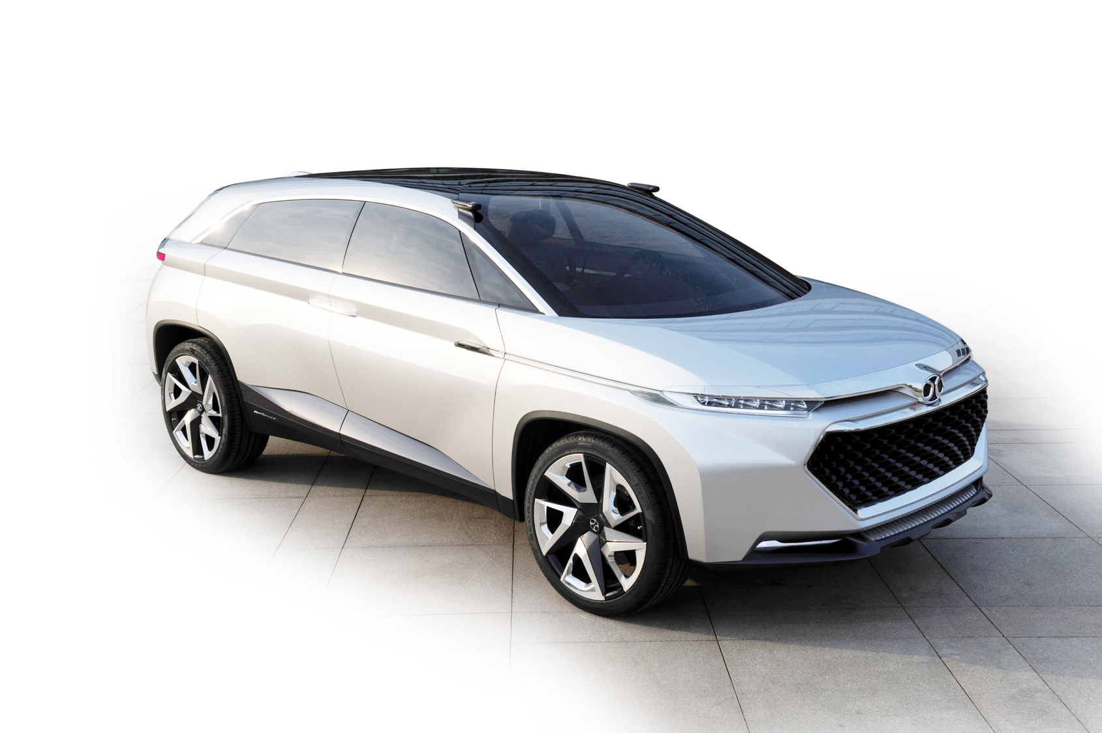
北京光华荣昌
谢谢！
永远为客户创造超价值服务

